Slide 1
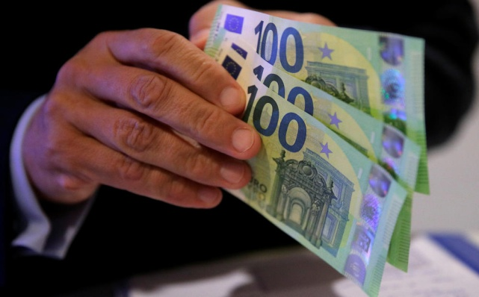
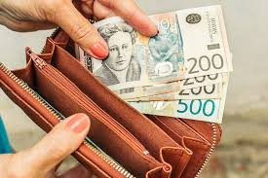
ТРГОВИНА
-КУПОВИНА И ПРОДАЈА РОБЕ ИЛИ РАЗМЕНА ДОБАРА
-ВЕЗА ПОТРОШАЧА И ПРОИЗВОЂАЧА

Slide 2
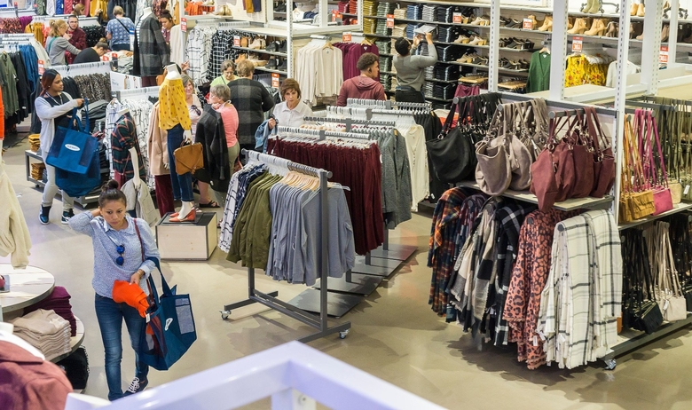
ТРГОВИНА ПРЕМА ПРОСТОРУ У КОЈЕМ СЕ ОДВИЈА
УНУТРАШЊА ТРГОВИНА
СПОЉНА ТРГОВИНА
КУПОПРОДАЈА РОБЕ УНУТАР ГРАНИЦЕ ДРЖАВЕ
РОБА СЕ КРЕЋЕ ПРЕКО ГРАНИЦА ДРЖАВА ПО ЦАРИНСКИМ ПРОПИСИМА,ОБЕЗБЕЂУЈЕ ДЕВИЗНИ ПРИХОД;
ИЗВОЗНА(ЕКСПОРТ)-ПРОДАЈА РОБЕ ДРУГИМ ДРЖАВАМА;
УВОЗНА( ИМПОРТ)-КУПОВИНА РОБЕ ОД ДРУГИХ ДРЖАВА;
ТРАНЗИТНА-КРЕТАЊЕ РОБЕ ИЗМЕЂУ ДВЕ ДРЖАВЕ ПРЕКО ТЕРИТОРИЈЕ ДРУГИХ ДРЖАВА;

Slide 3
ТРГОВИНСКИ БИЛАНС
РАЗЛИКА ИЗМЕЂУ ВРЕДНОСТИ ИЗВОЗА И ВРЕДНОСТИ УВОЗА
СУФИЦИТ-ВЕЋА ВРЕДНОСТ ИЗВОЗА ОД УВОЗА
ДЕФИЦИТ-ВЕЋА ВРЕДНОСТ УВОЗА ОД ИЗВОЗА
СРБИЈА ИМА НЕГАТИВАН ТРГОВИНСКИ БИЛАНС, ТЈ.ВЕЋА ЈЕ ВРЕДНОСТ УВЕЗЕНЕ ОД ИЗВЕЗЕНЕ РОБЕ( ПОСЛУЈЕ С ДЕФИЦИТОМ,
2018.Г. ЈЕ ИЗНОСИО -6652 МИЛИОНА $,УВОЗ ПОКРИВЕН ИЗВОЗОМ 74,3%)

Slide 4
ТРГОВИНСКИ ПАРТНЕРИ 2018.Г.
ИЗВОЗ У %
ИТАЛИЈА 12,3
НЕМАЧКА 11,9
Б и Х 7,9
РУМУНИЈА 5,9
РУСКА ФЕД. 5,3
ЦРНА ГОРА 4,7
МАЂАРСКА 4,0
СЕВ.МАКЕДОНИЈА3,8
БУГАРСКА 3,8
СЛОВЕНИЈА 3,5
100 %=19230 МИЛИОНА $
УВОЗ У %
НЕМАЧКА 13,4
ИТАЛИЈА 9,4
КИНА 8,4
РУСКА ФЕД. 7,9
МАЂАРСКА 4,8
ТУРСКА 3,8
ПОЉСКА 3,6
ФРАНЦУСКА 2,8
АУСТРИЈА 2,8
РУМУНИЈА 2,7
100 %=25883 МИЛИОНА $

Slide 5
Izvoz iz Srbije u hiljadama dolara; podaci: Republički zavod za statistiku

Slide 6
Izvoz u zemlje CEFTA u hiljadama dolara

Slide 7
Izvoz u EU u hiljadama dolara

Slide 8
10 НАЈВАЖНИЈИХ ПРОИЗВОДА У СПОЉНОТРГОВИНСКОЈ РАЗМЕНИ 2018.
ИЗВОЗ
УВОЗ
Сетови проводника за авионе,возила, бродове,
Нове спољне пнеуматске гуме за аутомобиле,
ТВП (Fe, нелегирани челик),непревучени, Ш>=600 mm котур.
Аутомобили, паљење свећицом,>1000=<1500cm3,
Рафинисани бакар,
Аутомобили, дизел, до 1500 cm3,
Делови седишта,
Кукуруз, остали,
Малине, смрзнуте, без шећера,
Центрифугалне пумпе, н. н.
Нафта и уља од битуминозних минерала, сирови,
Остали делови и прибор за моторна возила,
Лекови,н. н., за малопродају,
Природни гас у гасовитом стању,
5. Аутомобили, дизел, преко 1500 али =<2500 cm3,
6. Телефони за мрежу станица или друге мреже,
Остали електрични
проводници,за напон=<1000V,
8. Гасна уља,
9. Кокс и полукокс од каменог угља,
10. Жица од рафинисаног бакра.

Slide 9
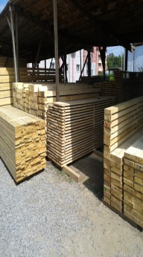
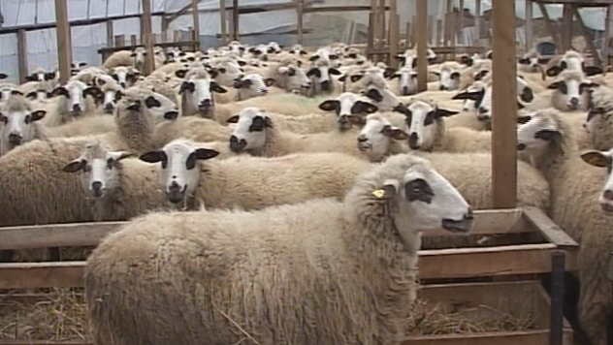
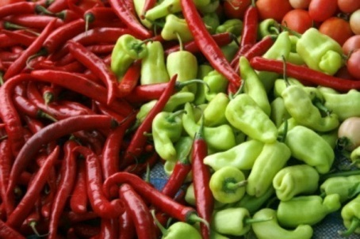
УНУТРАШЊА ТРГОВИНА
ОДВИЈА СЕ ИЗМЕЂУ РАЗЛИЧИТИХ РЕГИОНА УНУТАР СРБИЈЕ
СЕЛО ГРАД
ГРАД ГРАД

Slide 10
ТРГОВИНА ПРЕМА ОБИМУ ПОСЛОВАЊА
ТРГОВИНА НА ВЕЛИКО
ТРГОВИНА НА МАЛО
ПРОДАЈА ВЕЛИКИХ КОЛИЧИНА РОБЕ ПРЕДУЗЕЋИМА ДА БИ СЕ ДАЉЕ ПРОДАВАЛА, ПРЕРАЂИВАЛА ИЛИ ЗА СОПСТВЕНЕ ПОТРЕБЕ.
ЗАПОШЉАВА МАЊЕ РАДНИКА ,А ИМА ВЕЋИ ПРОМЕТ.
ПРОДАЈА РОБЕ ПОТРОШАЧУ ПРЕКО ПРОДАВНИЦА.
ПРОДАВНИЦЕ МОГУ БИТИ МЕШОВИТЕ РОБЕ ИЛИ СПЕЦИЈАЛИЗОВАНЕ, (СУПЕРМАРКЕТИ,ТРЖНИ ЦЕНТРИ,РОБНЕ КУЋЕ)
БРОЈ ПРОДАВНИЦА СЕ ЗАДЊИХ ГОДИНА СМАЊУЈЕ,ПОСЕБНО ОНИХ МАЛИХ,2017.РЕГИСТРОВАНО ЈЕ 56 792 ПРОДАВНИЦА.

Slide 11
ПИЈАЦЕ
ПРОДАЈА И КУПОВИНА РОБЕ НА ПИЈАЦАМА ИМА КОД НАС ДУГУ ТРАДИЦИЈУ.
ЗЕЛЕНА ПИЈАЦА НАМЕЊЕНА ПРОДАЈИ ВОЋА,ПОВРЋА,МЕСА,ЈАЈА,СИРА..
ЗЕЛЕНЕ ПИЈАЦЕ ГДЕ ЈЕ ВЕЋИ ОБИМ ПРОДАЈЕ РОБЕ НАЗИВАЈУ СЕ КВАНТАШКЕ ПИЈАЦЕ.
СТОЧНЕ ПИЈАЦЕ НУДЕ ЖИВУ СТОКУ И СТОЧНУ ХРАНУ.
АУТОПИЈАЦЕ НУДЕ ПОЛОВНЕ АУТОМОБИЛЕ.
БУВЉЕ ПИЈАЦЕ ТРГУЈУ РАЗНОВРСНОМ,УГЛАВНОМ ПОЛОВНОМ РОБОМ.

Slide 12
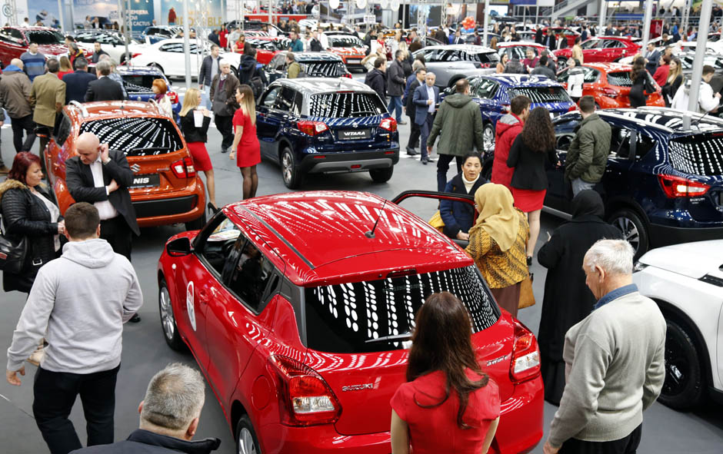
САЈМОВИ
ВЕОМА ВАЖНИ ЗА ТРГОВИНУ,НА ЊИМА СЕ ПРЕЗЕНТУЈУ НОВИ ПРОИЗВОДИ,КОЈИ КАСНИЈЕ УЛАЗЕ У ЛАНАЦ КУПОПРОДАЈЕ.
БЕОГРАД

Slide 13
САВРЕМЕНА ТРГОВИНА

Slide 14
ТРГОВИНА УСЛУГАМА
НЕ ТРГУЈЕ СЕ САМО РОБОМ,НЕГО И УСЛУГАМА.
НАЈЗНАЧАЈНИЈЕ УДЕО У УСЛУГАМА ЧИНИ ТРАНСПОРТ ПУТНИКА И РОБЕ,ТУРИЗАМ И ОБЛАСТ ТЕЛЕКОМУНИКАЦИЈА, КОМПЈУТЕРСКИХ И ИНФОРМАЦИОНИХ УСЛУГА.
КОМПЈУТЕРСКЕ УСЛУГЕ ПРЕТЕКЛЕ СУ ПО ВРЕДНОСТИ ТРИ НАЈЗНАЧАЈНИЈЕ ПОЉОПРИВРЕДНЕ КУЛТУРЕ:КУКУРУЗ,ДУВАН И СВЕЖЕ ВОЋЕ.

Slide 15
Izvoz usluga u milionima dolara

Slide 16
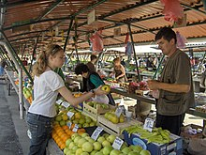
напомена
Статистички подаци у презентацију коришћени као илустрација,не треба их учити.
Припремила:
проф.Весна Томић

